Slide 1
TRÁVICÍ SYSTÉM

Slide 2
Funkcí trávicí soustavy je mechanické a chemické zpracování potravy, její vstřebávání a odstraňování nestravitelných odpadních látek z organismu.
Trávicí trubice, ke které jsou připojené slinné žlázy, slinivka břišní a játra, začíná ústním otvorem a končí řitním otvorem
.

Slide 3
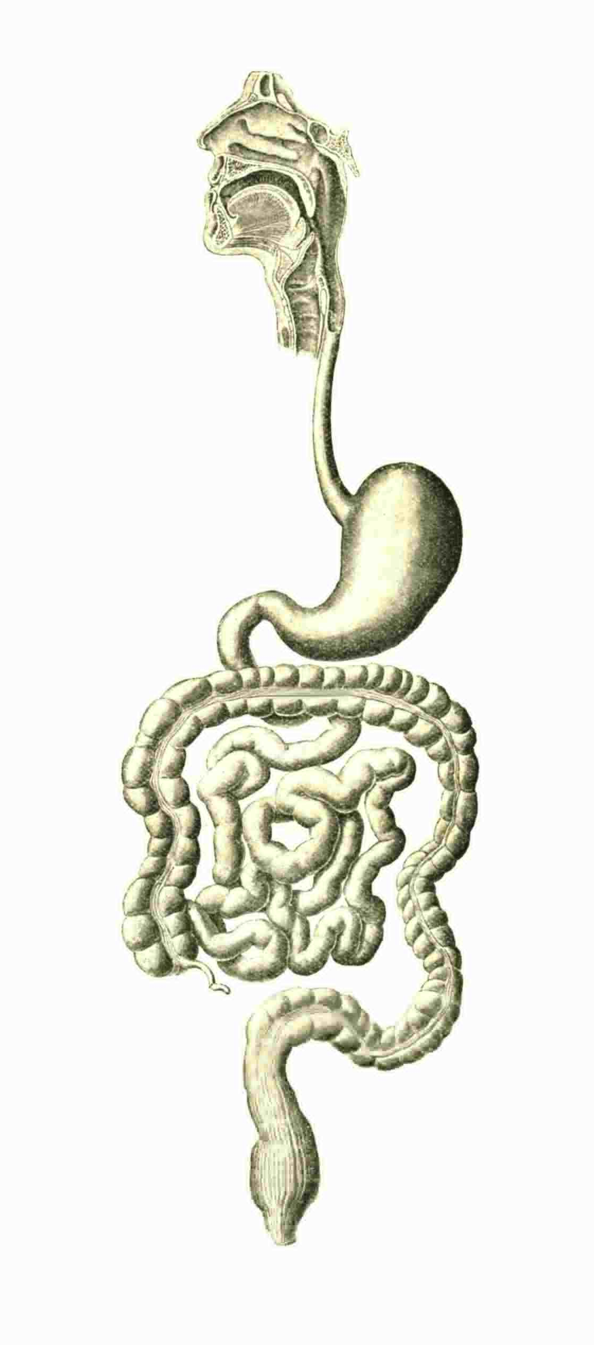
Funkce TS
1. Příjem potravy, mechanická příprava a zvlhčování soust
2. Transport
3. Chemické procesy (rozklad živin)
4. Absorpce rozložených částí živin
5. Extrakce vody, fermentace a dekompozice (rozklad) neabsorbovaných částí potravy a jejich vyloučení (defekace)
Části trávicího systému
Ad 1. cavitas oris (dutina ústní)
Ad 2. pharynx (hltan)
  oesophagus (jícen)
  Ad 3. ventriculus, gaster (žaludek)
  intestinum tenue (tenké střevo)
  Ad 4. intestinum tenue (tenké střevo)
  Ad 5. intestinum crassum (tlusté střevo)
  rectum (konečník)
játra
pancreas

Slide 4
Trávicí trubice se skládá ze čtyř vrstev:
sliznice - tvořena v začátečním úseku po kaudální část jícnu a v řitním otvoru mnohovrstevným dlaždicovým epitelem
ostatní části resorbčním epitelem z podslizničního vaziva, které spojuje sliznici s vrstvou svaloviny a obsahuje uzlíky mízní tkáně
svalovinou, která je na začátku a konci trávicí trubice tvořená příčně pruhovanou svalovinou, ve zbylé části se nachází svalovina hladká, která svým vnitřním kruhovým a zevním podélným uspořádáním umožňuje peristaltické pohyby sloužící k posunu přijaté potravy
vazivovým obalem

Slide 5
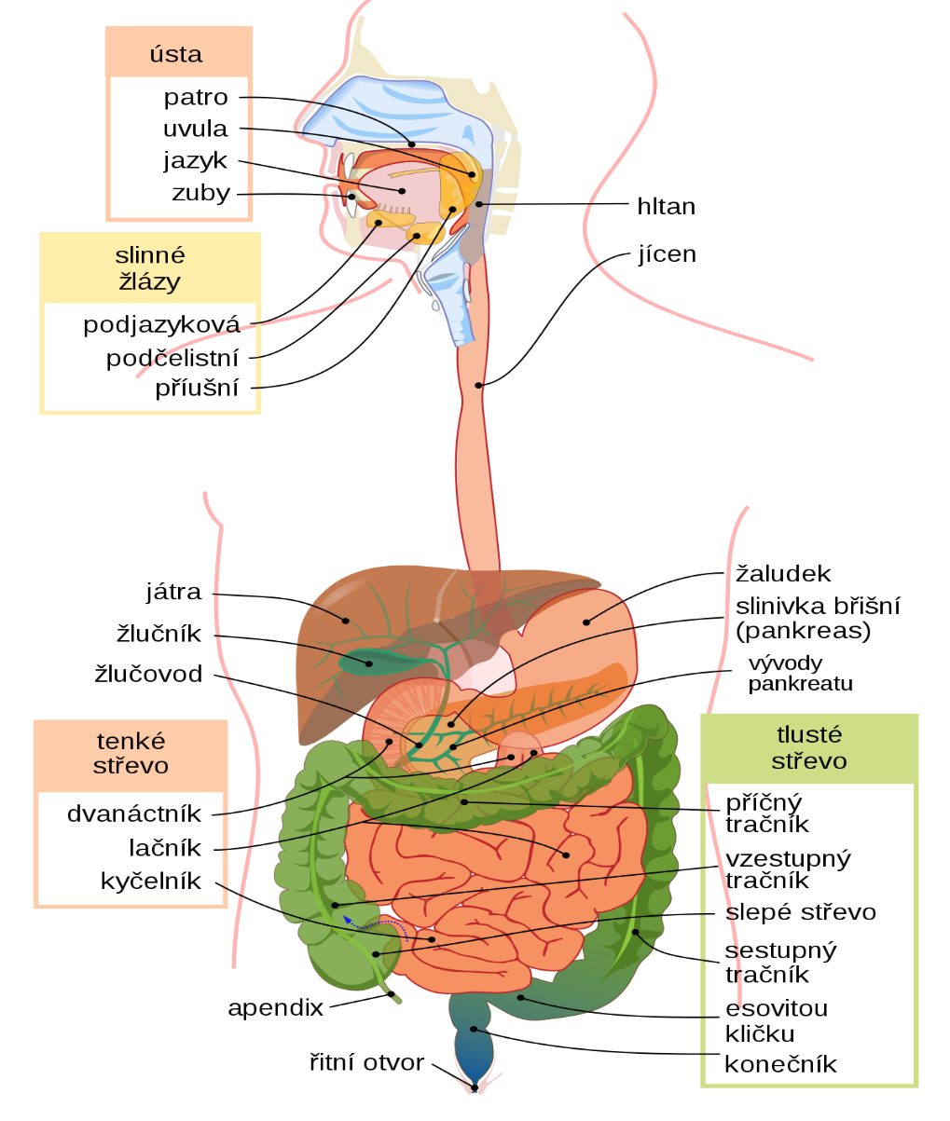

Slide 6
Rozdělení GIT
GIT
ústní dutina (cavitas oris)
hltan (pharynx) • jícen (oesophagus)
žaludek (ventriculus, gaster) • tenké střevo (intestinum tenue) - dvanáctník (duodenum) - lačník (jejunum) - kyčelník (ileum)
tlusté střevo (intestinum crassum) - slepé střevo (caecum) - červovitý výběžek (appendix vermiformis) - tračník (colon)
konečník (rectum)
Žlázy GIT
žlázy mimo stěnu TT: - velké slinné žlázy (glandulae salivariae) - játra (hepar) - slinivka břišní (pancreas)
žlázy ve stěně TT: - žaludeční žlázy (gll. gastricae) - žlázy TeS (gll. intestinales) - apod. význam: produkce hlenu – zvlhčování povrchu epitelu & tvoří bariéru, jež brání vstřebávání toxických látek

Slide 7
ÚSTNÍ DUTINA – cavitas oris
prostor ohraničený měkkým a tvrdým patrem, rty a tvářemi
spodina ÚD je tvořena jazykem a svalovou přepážkou – mm. mylohyoidei
2 části – předsíň a vlastní dutina (odděleny zubními oblouky)
Funkce:
komunikace s prostředím
příjem, rozžvýkaní a rozkousání potravy
chuťové ústrojí kontroluje složení potravy
reflektorické vylučování slin a žaludeční šťávy
pomocná cesta dýchací
do hltanu

Slide 8
Části ústní dutiny:
Patro je vlastně přepážka mezi nosní a ústní dutinou. Plochu obrácenou do nosní dutiny kryje cylindrický epitel s řasinkami. Plochu otočenou do ústní dutiny pokrývá mnohovrstevný, nerohovějící, dlaždicovitý epitel
Stavba: 2 části
tvrdé patro (palatum durum) - první 2/3 patra - podklad patrové kosti (sg. os palatinum, pl. ossa palatina)
podslizniční drobné slinné žlázy
měkké patro (palatum molle, velum) - zadní 1/3 patra – prodloužení patra vazivová ploténka - kde se upínají svaly měkkého patra (mění tvar a délku patra, zdvihají a snižují patro, regulují průsvit ) - zakončeno volným výběžkem – čípkem (uvula palatina) - sklon dolů – schopnost se zdvihat patrová mandle - inervace – trojklanný nerv (V.), bloudivý nerv (X.), jazykohltanový nerv (IX.)

Slide 9
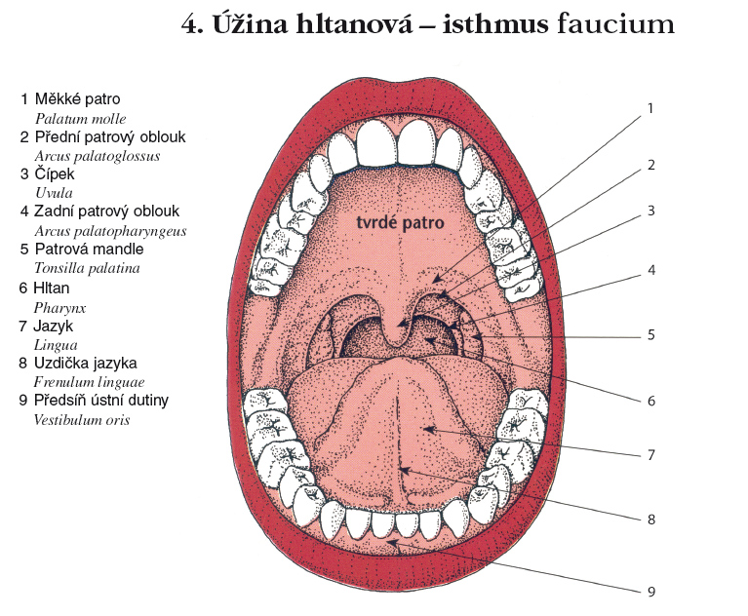

Slide 10
Jazyk - svalnatý orgán nacházející se na spodině dutiny ústní a připevněný díky svým svalům k jazylce, dolní čelisti, měkkému patru, s prosessus styloideus a ke stěně hltanu. Uplatňuje se při zpracování potravy a je orgánem chuti a řeči. Na jazyku rozlišujeme kořen jazyka, což je jeho zadní část obrácená směrem k hltanu, tělo jazyka, to je hlavní část, která je podepřená o patro při zavřených ústech a hrot jazyka, oploštělá zaokrouhlená přední část

Slide 11
Podklad jazyka tvoří příčně pruhované svalstvo, jež rozdělujeme na dvě skupiny: svaly extraglosální, začínající na kostech (jazylka, dolní čelist, bodcovitý výběžek kosti spánkové), pohybující jazykem vcelku a na svalstvo inrtaglosální, což jsou vlastní svaly jazyka, které se proplétají ve třech na sebe kolmých směrech a mění tvar jazyka. Jazyk je sídlem mnohých slinných, serózních i mucinózních žláz

Slide 12
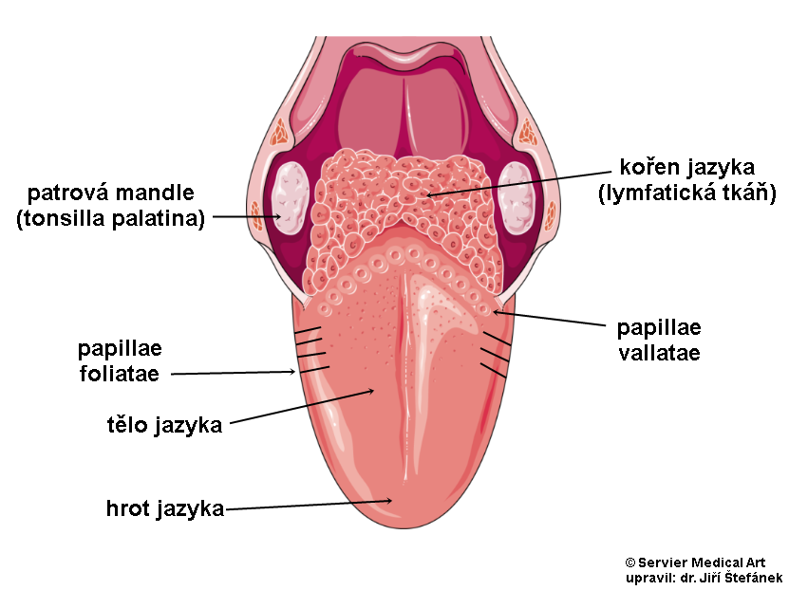

Slide 13
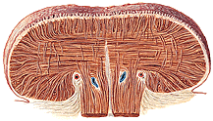
Septum linguae
M. longitudinalis sup. a inf.
M. transversus linguae
M. verticalis linguae
Inervace: N. hypoglossus (CN XII.)
Intraglosální svaly jazyka
(mění tvar jazyka!!!)
Aponeurosis linguae

Slide 14
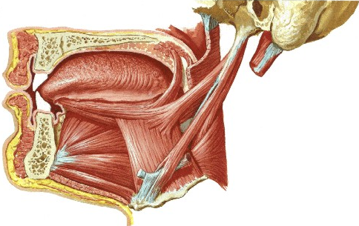
Extraglosální svaly jazyka
(pohybují jazykem!!!)
1. M. genioglossus
2. M. styloglossus
3. M. palatoglossus
4. M. hyoglossus
3
2
1
4

Slide 15
Dáseň je světlejší sliznice, která kryje alveolární výběžky dolní i horní čelisti (jsou v ni zasazeny zuby). Nenachází se zde slinné žlázky. S okosticí dásní srůstá dásňová sliznice obemykající zuby.

Slide 16
ZUBY
Na zubu popisujeme korunku
corona dentis
krček – cervix dentis a kořen – radix dentis
uvnitř dřeňová dutinu, ve které se nachází zubní dřeň (pulpa dentis)
výživu a inervaci zajišťují cévy a nervy, jež se sem dostávají kořenovým kanálkem (canalis radicis dentis)
zubní korunka ční z dásně, krček je nepatrný úsek zubu mezi korunkou a kořenem, kořen je uložen do zubního lůžka

Slide 17
velký díl hmoty zubu tvoří zubovina (dentin) - díky vysokému podílu anorganické hmoty je zubovina tvrdší než kost
zubovinou procházejí kanálky, které vedou z dřeňové dutiny k zubnímu povrchu
sklovina (email), kryjící povrch korunky zubu je nejtvrdší hmotou v lidském těle - tvrdostí se podobá křemenu
složená ze sloupečků (prismat), krytých tenkou kyselinovzdornou blánou
kořen je pokryt cementem (cementum), který se skladbou podobá kostní tkáni
ozubice (periodontium) připevňuje zubní kořen v alveolu

Slide 18
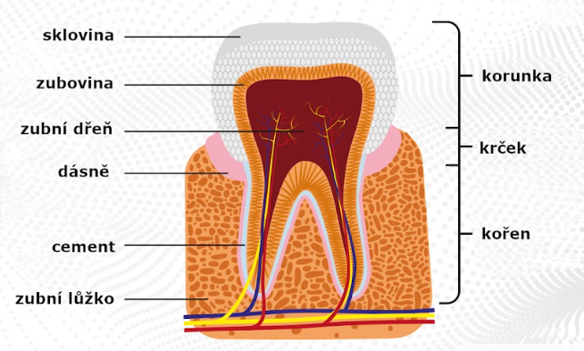

Slide 19
Mléčné zuby (dentes decidui)
dočasných zubů je celkem 20: v každém kvadrantu jsou dva řezáky, jeden špičák a dvě stoličky. Prořezávají se od 6. měsíce do 2 let. Mléčné zuby jsou menší, s průsvitnou sklovinou. Značíme je malými písmeny.
Definitivní zuby (dentes permanentes)
stálých zubů je celkem 32: v každém kvadrantu najdeme dva řezáky, jeden špičák, dva třenové zuby a tři stoličky.
Začínají se prořezávat mezi 5. až 7. rokem. Definitivní ukončení prořezávání je mezi 12. až 14. rokem. Výjimkou je zub moudrosti, který se prořezává až v dospělosti. Značíme je velkými písmeny

Slide 20
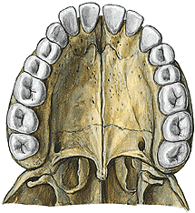
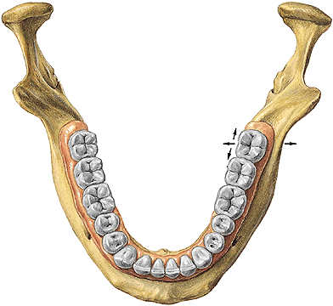
Permanentní chrup (DENTES PERMANENTES)
Heterodontní dentice
V jednom kvadrantu úplného chrupu:
2 řezáky DENTES INCISIVI
1 špičák DENS CANINUS
2 třenové zuby DENTES PREMOLARES
3 stoličky DENTES MOLARES

Slide 21
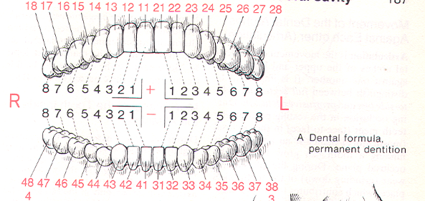
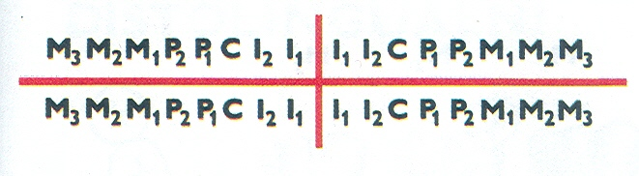
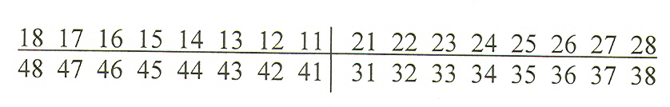
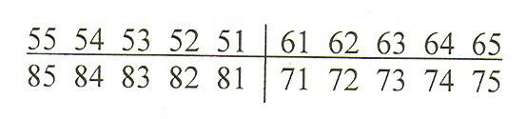
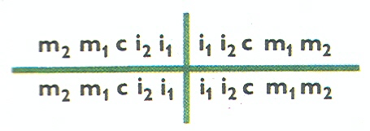
Zubní formule
vpravo
vlevo
Permanentní chrup
vpravo
vlevo
Mléčný chrup

Slide 22
Slinné žlázy (glandulae oris) – sliny významný sekret pro optimální trávení
zvlhčují ústní dutinu, změkčují tvrdé a suché potraviny, mají baktericidní účinek a napomáhají polykání
nacházejí se ve sliznici tváří, patra, rtů a větší množství je při hrotu i kořene jazyka
sekret je buď řídký (serosní), nebo hlenovitý (mucinosní)
Mimo tyto drobné slinné žlázky ještě tři páry velkých slinných žláz, které vyměšují sliny na reflektogenním podnětu.
žláza podjazyková (glandula sublingualis)
žláza podčelistní (glandula submandibularis)
příušní žláza (glandula parotis)

Slide 23
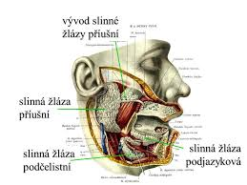

Slide 24
HLTAN - pharynx
měří 12 až 15 cm
trubicovitý oddíl trávicího ústrojí, kterým prochází sousto z ústní dutiny do jícnu
hltan se nachází před krčním úsekem páteře
probíhá od lebeční base až k šestému krčnímu obratli - zde se zužuje a přechází v jícen
hltanovou dutinu rozdělujeme na tři úseky:
1.úsek nosní, horní – nosohltan
2.úsek, střední - ústní část hltanu
3.úsek, dolní - hrtanová část hltanu

Slide 25
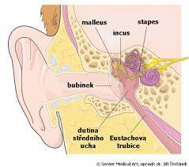

Slide 26
vepředu se otevírá do dutiny nosní dvěma vnitřními nozdrami, nazývané choany
na boční stěně nosohltanu se nalézají Eustachovy trubice, spojující hltan a středoušní dutinu Strany potápěčské - Pan Eustach (stranypotapecske.cz)
na zadní stěně nosohltanu a v místě kde ústí sluchová trubice se nachází lymfatické uzlíky, které tvoří, zejména u dětí, nakupení lymfatické tkáně vyklenující sliznici-hltanová mandle - součástí Waldeyerova mízního okruhu
ústní část hltanu se dopředu otevírá do ústní dutiny hltanovou úžinou (isthmus faucium)
hrtanová část hltanu je dole vpředu naproti hrtanu oddělena hrtanovou příklopkou (epiglottis)
při polykání zabraňuje vniknutí sousta do hrtanu a umožňuje jeho sklouznutí do jícnu.

Slide 27
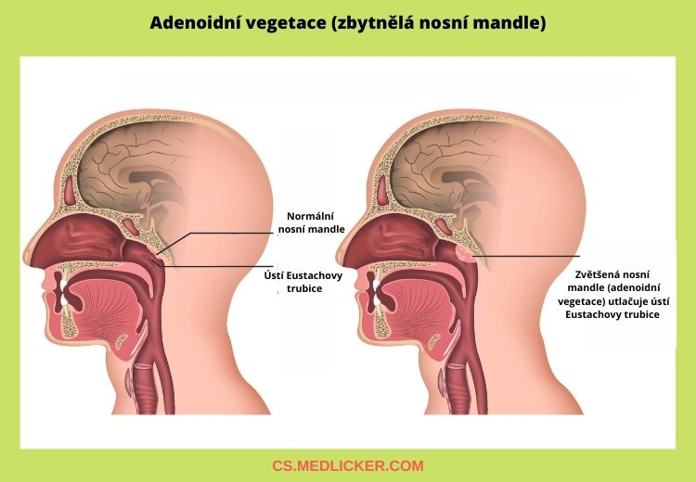
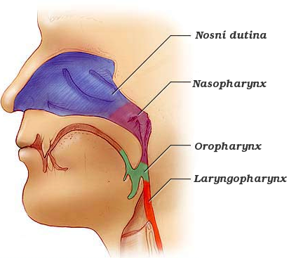

Slide 28
Stěna hltanu se skládá ze tří vrstev
zevní vazivová (tunica adventitia)
střední svalová (tunica muscularis)
vnitřní sliznice (tunica mucosa)
svalová stěna hltanu se skládá ze tří svěračů: m.constrictor pharyngis superior, m.constrictor pharyngis medius a m.constrictor pharyngis inferior a dvou zvedačů hltanu (m.stylopharyngeus et m.palatopharyngeus)

Slide 29
Fáze polykání:
tlak jazyka se soustem na tvrdé patro (reflex)
měkké patro je taženo vzhůru, uzavírá vstup do dutiny nosní
Reflexní zastavení dýchání (hlasivkové vazy utěsní hlasovou štěrbinu, hrtan je tahem suprahyoidních svalů zvedán
vzhůru a ventrálně, epiglottis uzavře vstup do hrtanu
4. relaxace horního svěrače jícnu, peristaltická vlna posune potravu

Slide 30
JÍCEN- oesophagus
úzká trubice, dlouhá asi 25 cm, která spojuje hltan se žaludkem
v klidu průměr asi 1,5 cm, při procházení sousta je schopný se roztáhnout až na dvojnásobný průměr
začíná ve výši obratle C6 a končí ve výši obratle Th11 a česlovým ústím (ostium cardiacum) vyúsťuje do žaludku
na jícnu popisujeme tři úseky: krční část pars - cervicalis, hrudní oddíl - pars thoracica a břišní úsek - pars abdominalis
krční oddíl je místem kde před jícnem sestupuje průdušnice(C6-Th2)

Slide 31
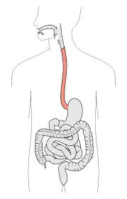

Slide 32
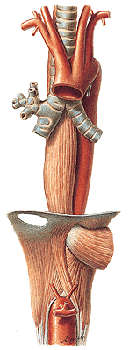
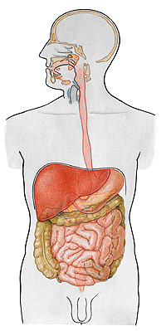
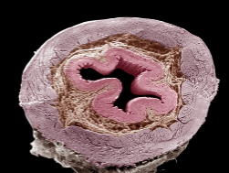
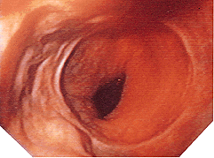
OESOPHAGUS (jícen) C6 – Th11-12
Krční část (před páteří)
Hrudní (zadní mediastinum)
Břišní (1 cm)
Zúžená místa:začátek(C 6)
křížení s bifurkací průdušnice a aorty
Vrstvy :
Mucosa horní 2/3 mnohovrstevný dlaždicový epitel, pak epitel kubický žlázový (gastrooesofagický přechod)
Submucosa – řídké vazivo – roztažení
Svalovina 1/3 příčná pruhovaná, 2/3 hladká
Adventitia serosa břišní dut.
Adventitia, serosa (v dutině břišní)
stomach
cardia
Hranice mezi žaludkem a jícnem (gastrooesofagický přechod)

Slide 33
ŽALUDEK
Žaludek (venticulus, gaster) - navazuje na jícen a je to nejobjemnější orgán trávicí trubice
rezervoár potravy, který pojme až 2 litry
v břišní dutině pod levou brániční klenbou.
podle náplně a umístění má žaludek podobu háku nebo býčího rohu, jeho tvar se mění také v souvislosti s věkem
na žaludku popisujeme
česlo (pars cardiaca) - místo vyústění jícnu
tělo (corpus) -směrem nahoru se vyklenuje v žaludeční klenbu (fundus)

Slide 34
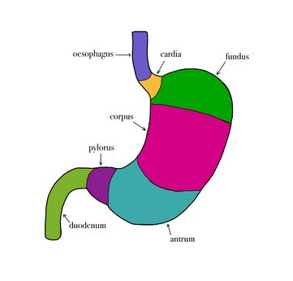

Slide 35
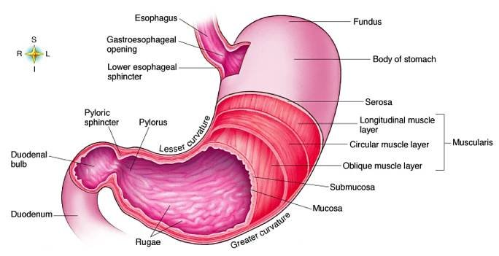
Vrstvy:
mucosa (sliznice) (řasy, slinná cesta, žlázy - mucin, gastrin - vyvolává sekreci žaludeční šťávy, HCl vytváří kyselé prostředí – ničení choroboplodných zárodků, mění pepsinogen – pepsin, hlenové buňky….)
submucosa
svalovina: hladká, 3 vrstvy (silný m. sphincter pylori), peristaltika
serosa (peritoneální závěsy: omentum minus (součástí je lig. hepatoduodenale) a majus (součástí je lig. gastrocolicum)

Slide 36
TENKÉ STŘEVO
Tenké střevo (intestinum tenue) - trubice navazující na žaludek, která má asi 3-4 cm průměr a délku 3-5 m, délka střeva závisí na napětí hladkého svalstva
Tenké střevo dělíme na tři úseky:
dvanáctník (duodenum)
lačník (jejunum)
kyčelník (ileum)

Slide 37
Dvanáctník (duodenum) měří asi 27 až 30 cm
první část dvanáctníku nazýváme bulbus
v sestupné části dvanáctníku najdeme Vaterskou papilu, kde vyúsťuje vývod slinivky břišní a žlučovod
třetí část kříží aortu
čtvrtá, vzestupná část je zakončena dvanáctníkovým ohbím
Lačník (jejunum) - tvoří asi 3/5 tenkého střeva - průměr má cca 3 cm – vysoké klky- růžová b.
Kyčelník (ileum) v pravé jámě kyčelní
kratší a užší oproti jejunu
ústí do slepého střeva ústím (ostium ileocaecale)
barva je šedivá, klků ubývá a jsou nižší. Začíná se zde
hromadění kašovitého obsahu kruhovité řasy a vybíhá v klky, tím se velice zvětšuje jeho resorpční plocha. Nacházejí se zde žlázy produkující střevní šťávu, ta obsahuje enzymy, které tráví složky potravy. Střevní kličky jsou pokryty pobřišnicí, jenž směrem dozadu přechází v mesenterium (okruží), na které je zavěšeno tenké střevo

Slide 38
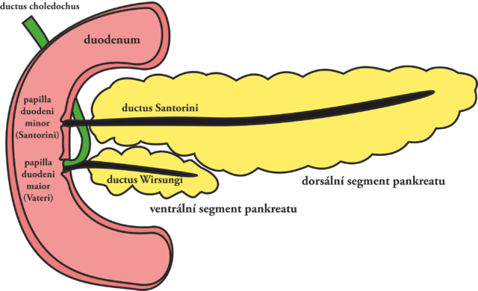
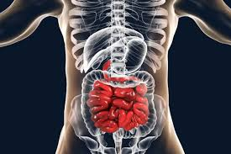
Tenké střevo je díky své stavbě uzpůsobeno ke vstřebávání živin. Sliznice tenkého střeva se skládá v kruhovité řasy a vybíhá v klky, tím se zvětšuje jeho resorpční plocha. Nacházejí se zde žlázy produkující střevní šťávu, ta obsahuje enzymy, které tráví složky potravy. Střevní kličky jsou pokryty pobřišnicí(peritoneum) směrem dozadu přechází v mesenterium (okruží), na které je zavěšeno tenké střevo.

Slide 39
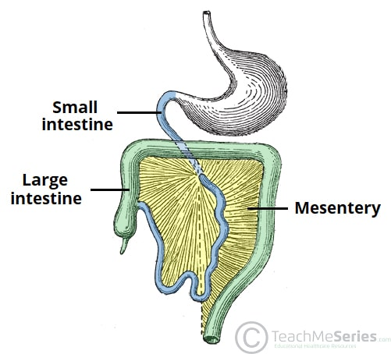
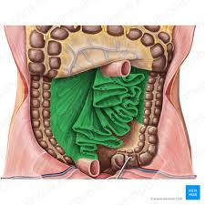
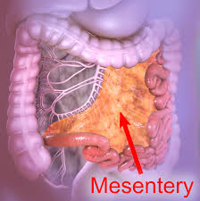

Slide 40
TLUSTÉ STŘEVO
Tlusté střevo je konečný úsek trávicí trubice - přijímá z tenkého střeva kašovitý až tekutý obsah (chymus), ze kterého byly v tenkém střevě absorbovány živiny
v tlustém střevě se postupně vstřebává voda a elektrolyty, a obsah je přetvářen do stolice, jenž je poté z konečné části tlustého střeva vyloučena análním otvorem
dlouhé asi 150 cm
skládá se z šesti úseků: slepé střevo (caecum), vzestupný tračník (colon ascendens), příčný tračník (colon transversum), sestupný tračník (colon descendens), esovitá klička (colon sigmoideum) a konečník (rectum).

Slide 41
Charakteristické znaky sliznice tlustého střeva jsou: tračníkové výdutě (haustra), tukové přívěsky (appendices epiploicae), poloměsíčité řasy (plicae semilunares) a tračníkové proužky (teaniae). Sliznice tlustého střeva neobsahuje klky, ale je zde mnoho pohárkových buněk, které produkují hlen.
Lieberkühnovy krypty, obsahující lymfatickou tkáň. V tlustém střevě je střevní mikroflora složená z hnilobných a kvasných bakterií a dochází zde k resorpci vody a minerálních látek. Konečník tvoří poslední úsek tlustého střeva a skládá se z konečníkové baňky a řitního kanálu.
mucosa (sliznice) - produkce hlenu pro usnadnění posunu zbytků potravy
submucosa (podslizniční vazivo)
svalová vrstva
adventitia

Slide 42
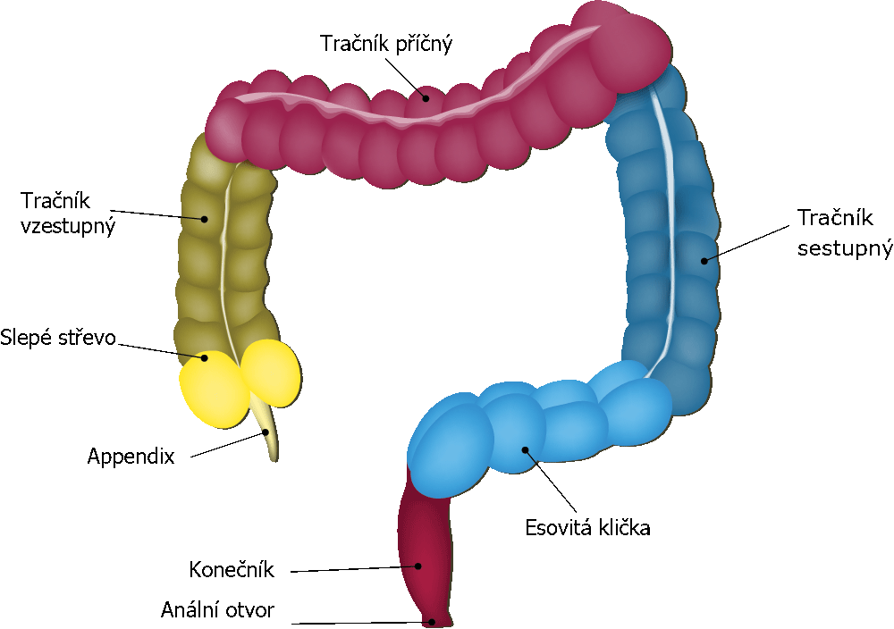

Slide 43
JÁTRA
Játra (hepar) - největší žlázou lidského těla
váží přibližně 1500 g a dosahují délky 25 cm, jsou uložena pod pravou brániční klenbou
metabolické a detoxikační centrum a vytvářejí žluč
žilní krev z nepárových orgánů trávicí soustavy, bohatá na vstřebané látky, přichází do jater vrátnicovou žílou (vena portae).
.

Slide 44
základní stavební jednotkou jater je jaterní lalůček, ve kterém se uprostřed nachází jaterní žíla pro odtok pročištěné krve, a po stranách se nachází tzv. triáda, která je složená z větve vrátnicové žíly, jaterní tepny a odvodného žlučového kanálku
žlučové kanálky se spojují v pravý a levý jaterní vývod, jejichž spojením vzniká žlučovod (ductus choledochus), který ústí do dvanáctníku. Funkcí žluče, které vzniká až 1 l denně, je emulgace tuků v trávenině

Slide 45
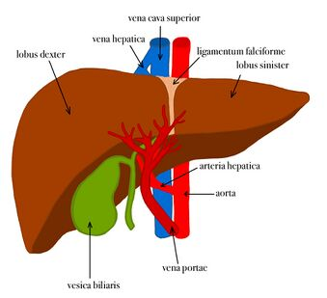

Slide 46
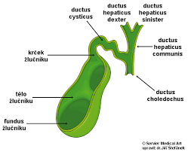
Žlučník (vesica fellea) leží na dolní straně jater, jeho vývod se spojuje s jaterním vývodem a dává vzniknout žlučovodu, který ústní do dvanáctníku. Funkcí žlučníku je skladování a koncentrace žluči. Objem žlučníku je přibližně 50 ml.

Slide 47
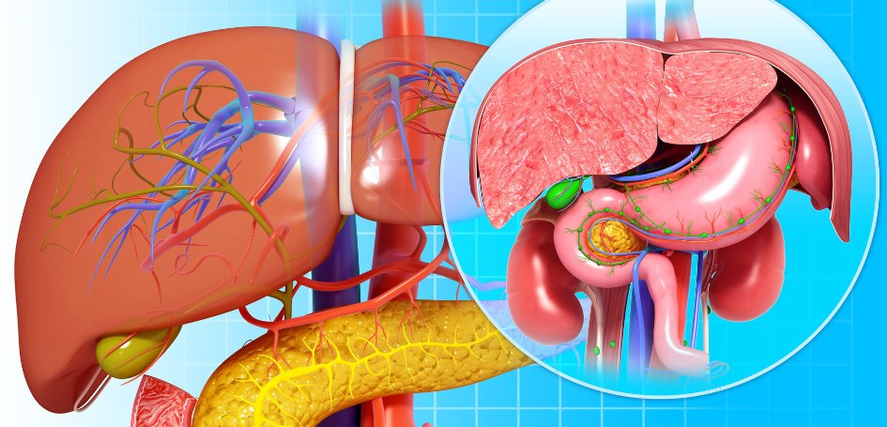

Slide 48
Slinivka břišní (pancreas) je žláza s dvojí sekrecí délky 14 až 18 cm, jejíž začátek leží v zakřivení dvanáctníku, pokračuje před páteří až ke slezině. Jako exokrinní sekrece se označuje produkce pankreatické šťávy obsahující trypsin, lipázy a amylázy pro štěpení jednotlivých složek potravy: bílkovin, tuků a cukrů, a která odtéká do dvanáctníku. Endokrinní část tvoří Langerhansovy ostrůvky produkující hormony inzulin a glukagon, které mají funkci při metabolismu cukru.

